Slide 1
Le loup qui cherchait une amoureuse D’Orianne Lallemand et Eléonore Thuillier

Slide 2
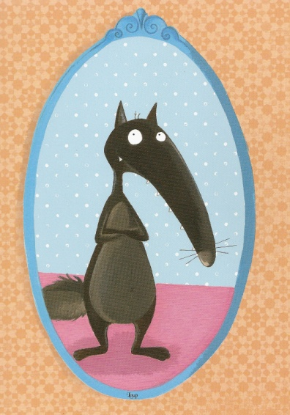
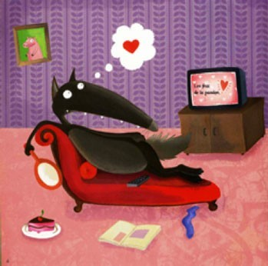
Il était une fois un gros loup noir, plutôt mignon, plutôt gentil, mais qui n’avait pas d’amoureuse.
Il s’appelait Loup.

Slide 3
Comme tous les ans au printemps, la forêt se remplissait d’amoureux.
Et un bisou par-ci et un câlin par-là, et des guili-guili dans tous les coins du bois !
C’était très énervant. Surtout pour un loup tout seul.

Slide 4
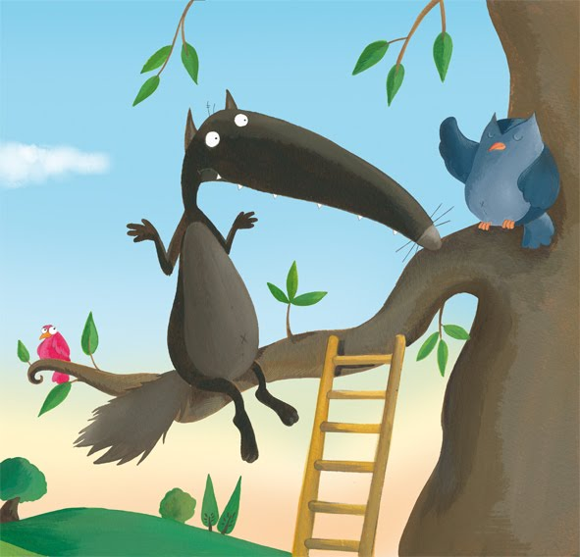
Un matin, Loup se regarda dans son miroir et pensa :
« Aujourd’hui, je vais trouver la louve de ma vie. »
Mais comment faire ?
Il ne connaissait rien à l’affaire.
De bon matin, il alla voir maître Hibou. « Il faut tomber amoureux, voilà tout ! » dit celui-ci.

Slide 5
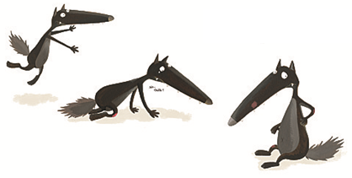
Toute la matinée, Loup s’exerça à tomber. A la fin, il était tout cabossé et avait mal partout. Mais il n’avait pas trouvé d’amoureuse !

Slide 6
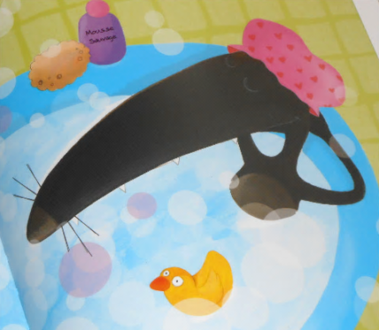
« Il faut se faire élégant, séduisant», suggéra son ami Alfred.
Loup prit un long bain et s’habilla avec soin. Il choisit une chemise à fleurs et s’accrocha une marguerite sur le cœur.
« Il faut attirer l’attention, être original, phénoménal ! » expliqua son ami Valentin.
Loup enfila ses lunettes noires de star et ses bottes de cow-boy.

Slide 7
« Il faut parler joliment, choisir des mots doux, caressants » dit son ami Gros-Louis.
Loup courut acheter un livre de poésie.
Il le lut en entier et apprit
tous les poèmes où l’on disait
« Je t’aime ».
« Il faut un bouquet de fleurs pour l’élue de son cœur », conseilla son ami Joshua.
Loup composa un joli bouquet avec les fleurs de la forêt.

Slide 8
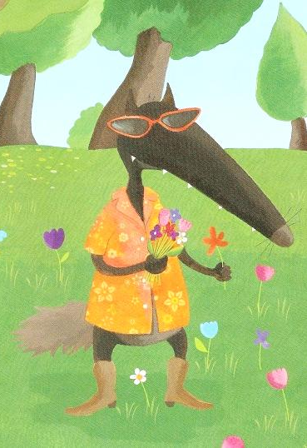
« Mais comment saurai-je que c’est la louve de ma vie ? » demanda encore Loup à ses amis.
« Quand tu la verras, tu auras les jambes flagada, la cervelle en chocolat et le cœur qui bat ! » dit Joshua. Et ils le poussèrent dehors.

Slide 9
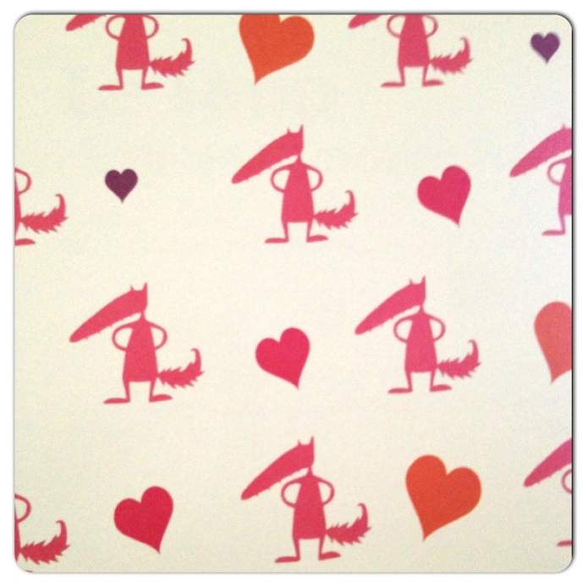
Ainsi équipé, Loup se promena dans la forêt.
Il commençait à désespérer quand une louve apparut sur le sentier. Loup lui tendit le bouquet en récitant :
« Ce bouquet des bois est comme toi, ô louve, sauvage et doux à la fois ! » Arrête ton blabla, espèce de gros bêta ! » répondit la louve sans s’arrêter. Loup resta planté au milieu du chemin. Il n’y comprenait plus rien.
« C’est vraiment compliqué de trouver une amoureuse », soupira-t-il. Il s’assit pour enlever ses bottes quand soudain…

Slide 10
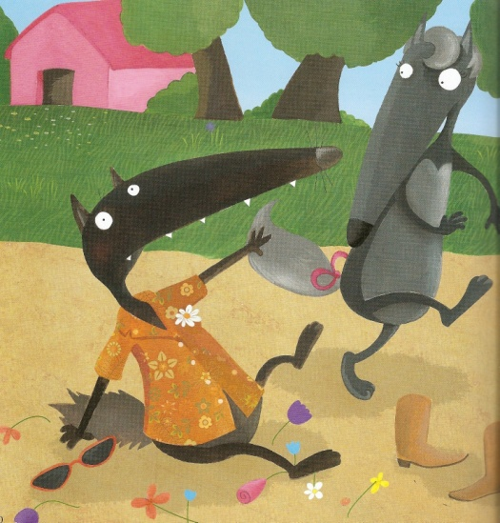
VLAN ! Une louve très pressée lui rentra dedans. Il bascula sur le sentier.
« Je suis vraiment désolée, dit la louve, mais quelle idée d’être assis au milieu du chemin ! »

Slide 11
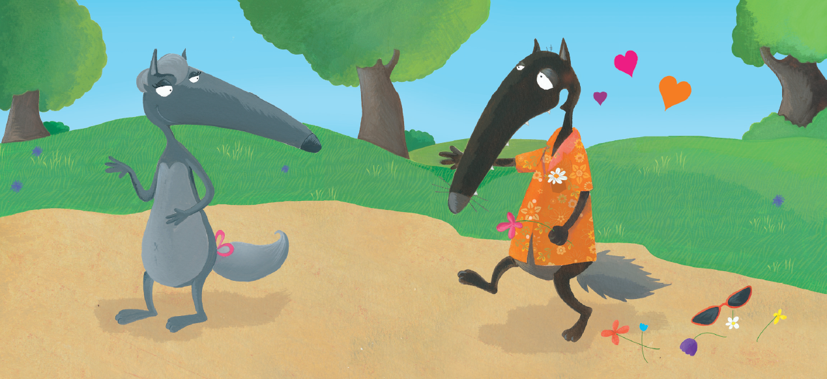
Loup se redressa, regarda la louve et il sentit comme un petit clic à l’intérieur de son cœur. Un peu comme le bruit d’une porte qui s’ouvre.
« Vous avez l’air secoué, s’inquiéta la louve, voulez-vous venir chez moi prendre un thé ? »
Et il la suivit, le cœur battant, les jambes flagada, et la cervelle en chocolat.

